Slide 1
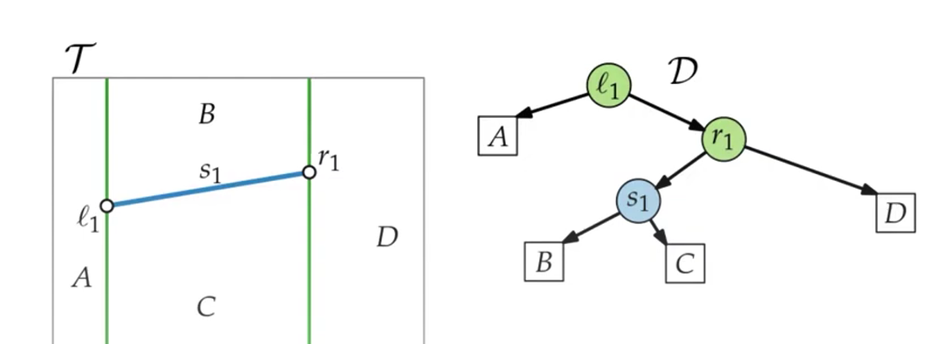
Początek

Slide 2
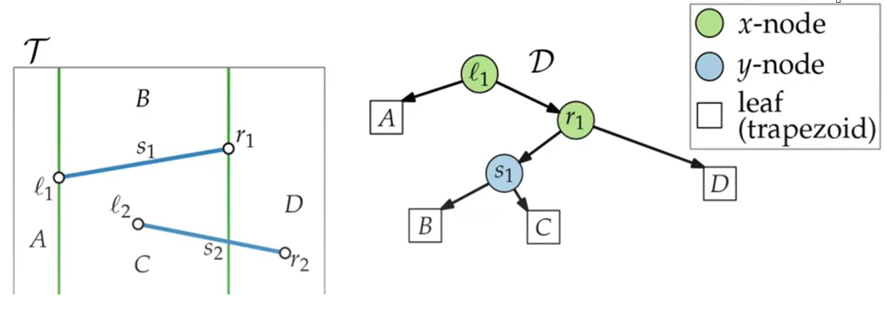
Dodajemy odcinek

Slide 3
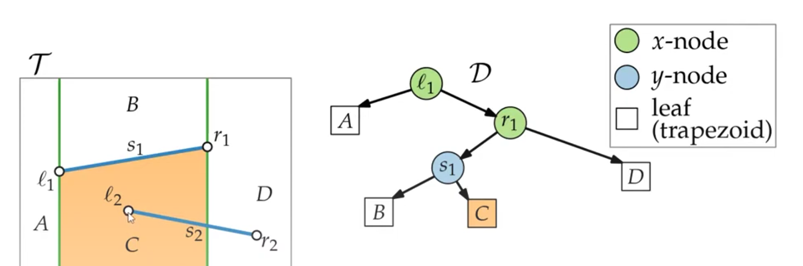
Znajdujemy gdzie „wpadł” odcinek

Slide 4
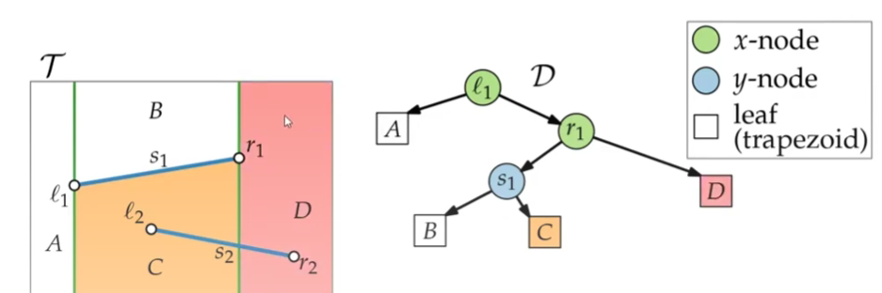
Przechodzimy przez wszystkie trapezy przez które przechodzi odcinek

Slide 5
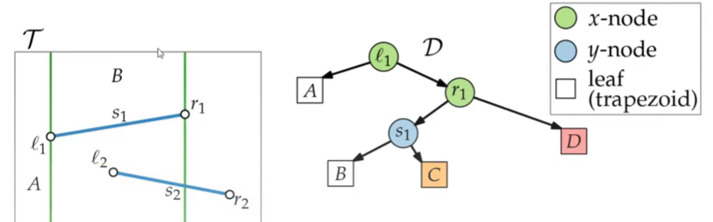
Niszczenie trapezów przez które przechodzi odcinek

Slide 6
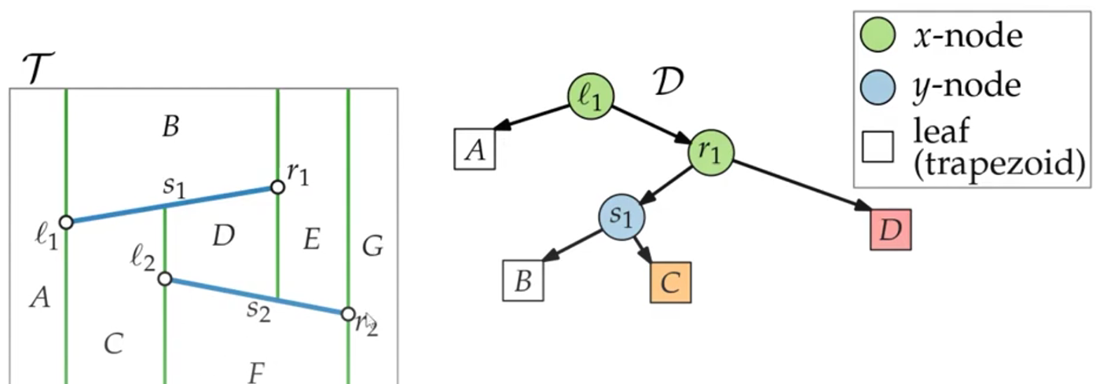
Konstrukcja nowych trapezów

Slide 7
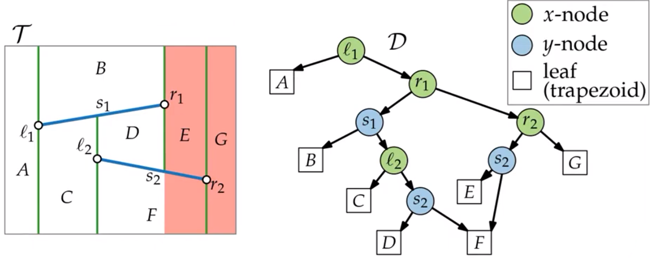
Uaktualnij strukturę

